Slide 1

Web - технологии
Реферат
GraphQL
Сапожников В.О.
19-В-1

Slide 2





Сапожников Владислав
Студент НГТУ им.Р.Е. Алексеева
ИРИТ ВСТ 19-В-1
progerSapog
programmersapog
Java, Spring, Spring boot

Slide 3

Содержание
Введение. Пример с REST и что в нем плохого
GrapgQL. История создания
Что есть Graph в GraphQL
QL в GraphQL
Плюсы GraphQL
Немного кода с GraphQL
Минусы GraphQL
Что круче? SOAP vs REST vs gRPC vs GraphQL
<номер>

Slide 4

<номер>

Slide 5

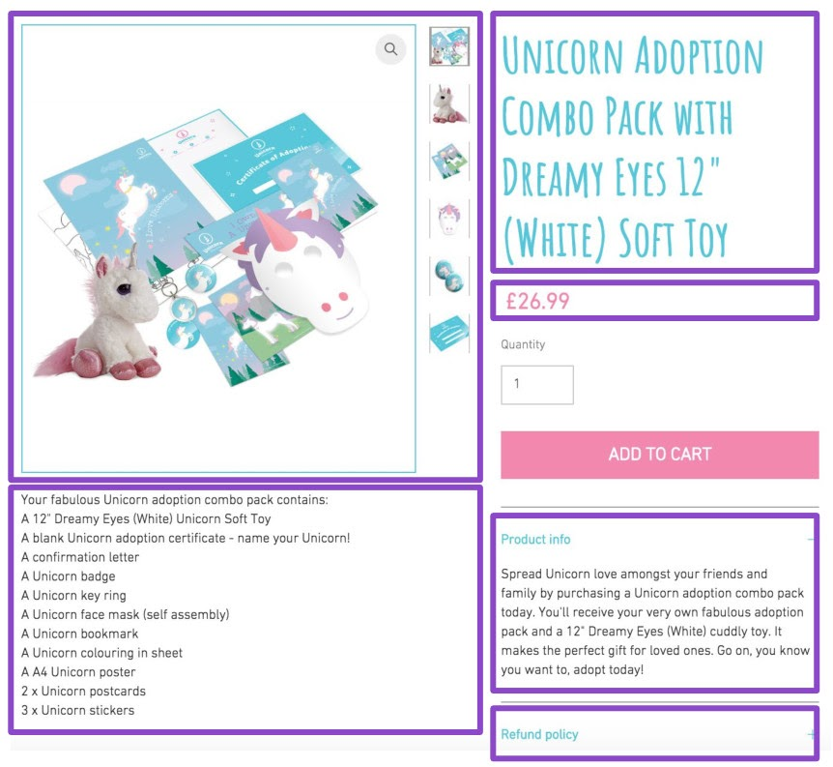
<номер>

Slide 6
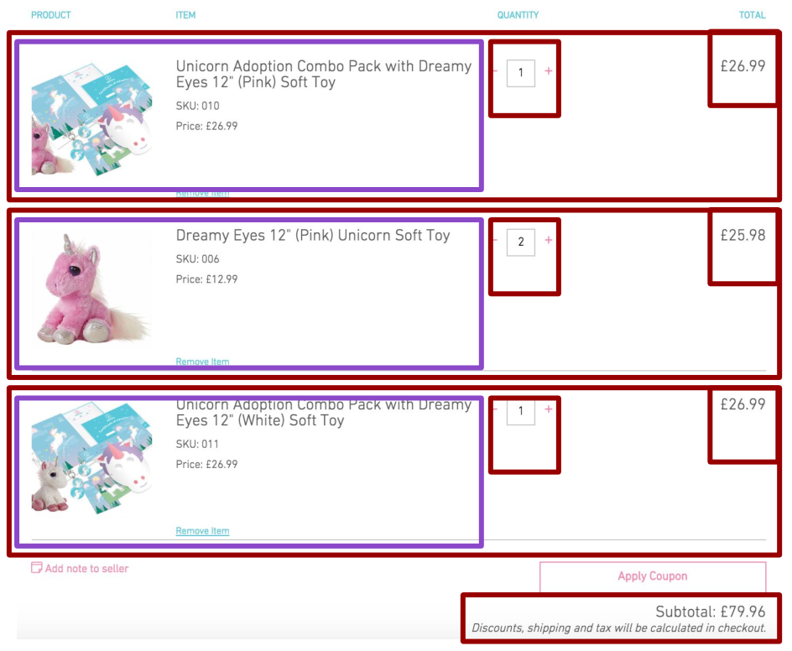
<номер>

Slide 7
GET / products / :id
{
title
price
images
description
info
...
}
<номер>

Slide 8
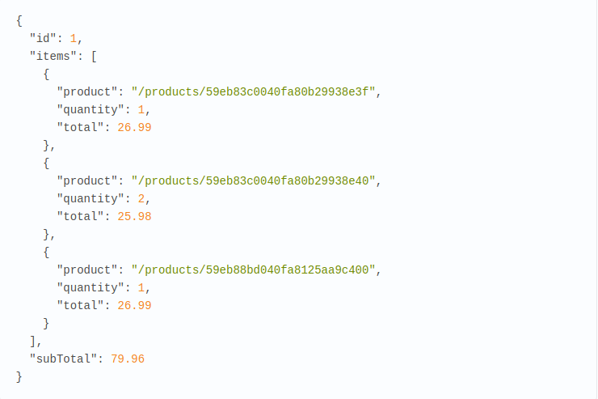
GET / products / :id
{
title
price
images
description
info
...
}
<номер>

Slide 9
GET / products
[
{
title
price
images
description
info
...
}
]
<номер>

Slide 10
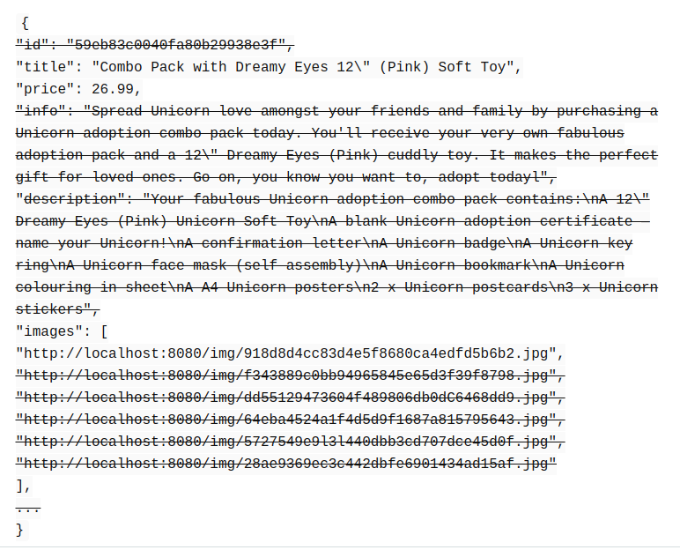
GET / products
[
{
title
price
images
description
info
...
}
]
over-fetching
<номер>

Slide 11
GET / cart / :id
{
items
[
{
product
quantity
total
}
]
subtotal
}
GET / carts / 1
GET / products / 59eb838e3f
GET / products / 59eb838e40
GET / products / 59eb838c400
<номер>

Slide 12
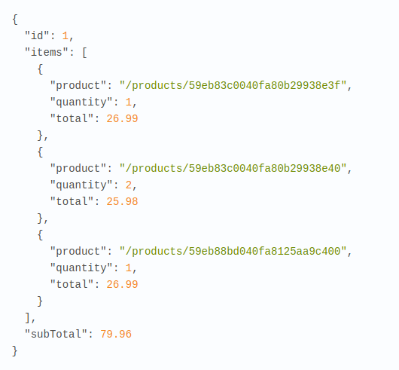
under-fetching
<номер>

Slide 13
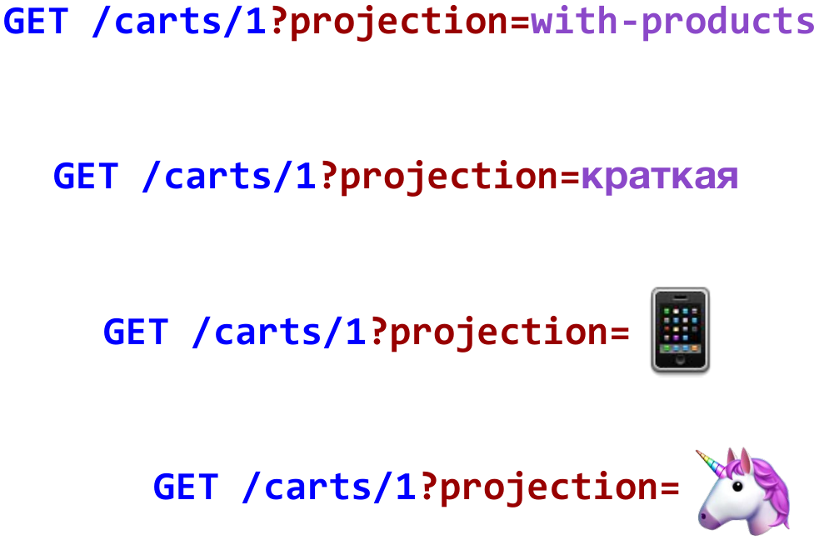
<номер>

Slide 14


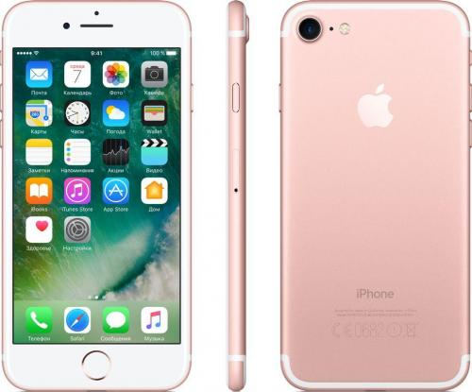

2012 год
<номер>
<номер>

Slide 15

<номер>

Slide 16
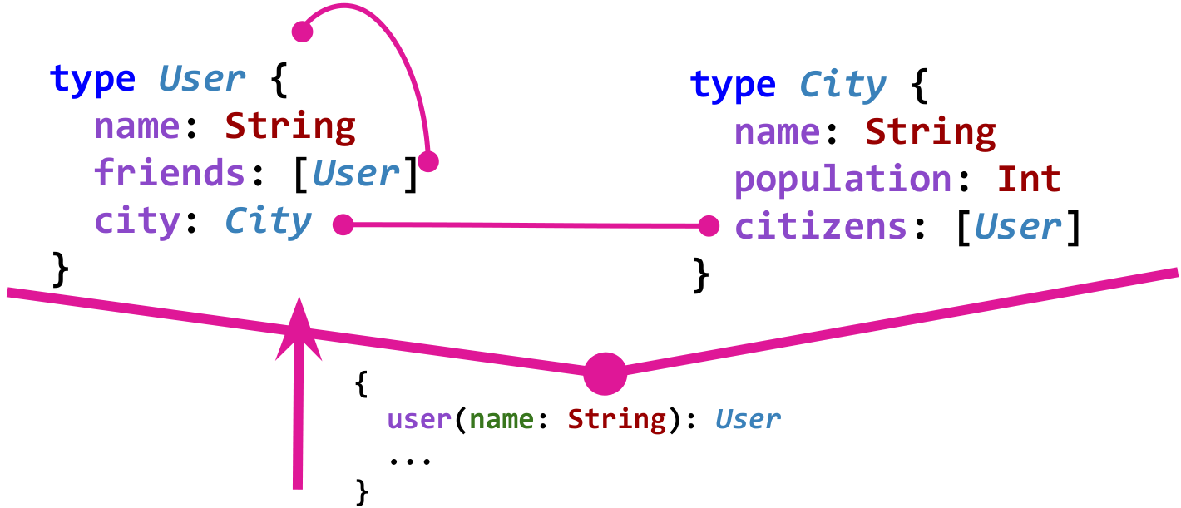
1. Описываем схему
<номер>

Slide 17

2. Просим данные
<номер>

Slide 18
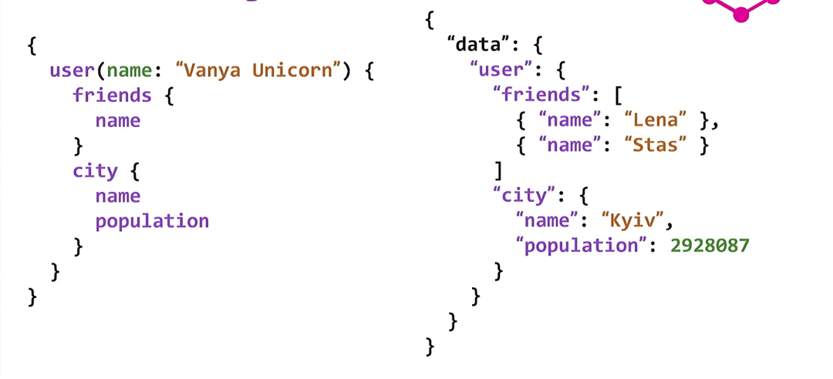
3. Получаем данные
<номер>

Slide 19

Достоинства
What you see Is what you get (гибкая выборка)
Эффективная выборка
Быстрая разработка
Полезная аналитика
Работает поверх любого источника данных
<номер>

Slide 20





<номер>

Slide 21
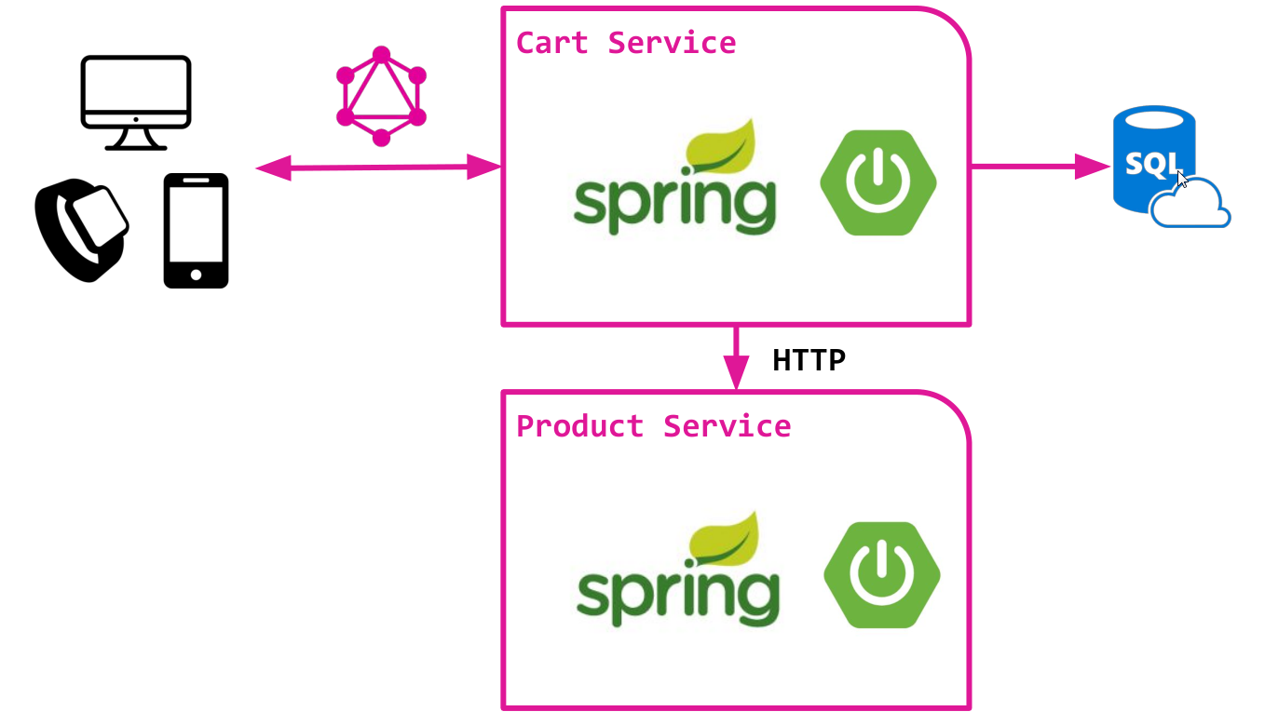

<номер>

Slide 22
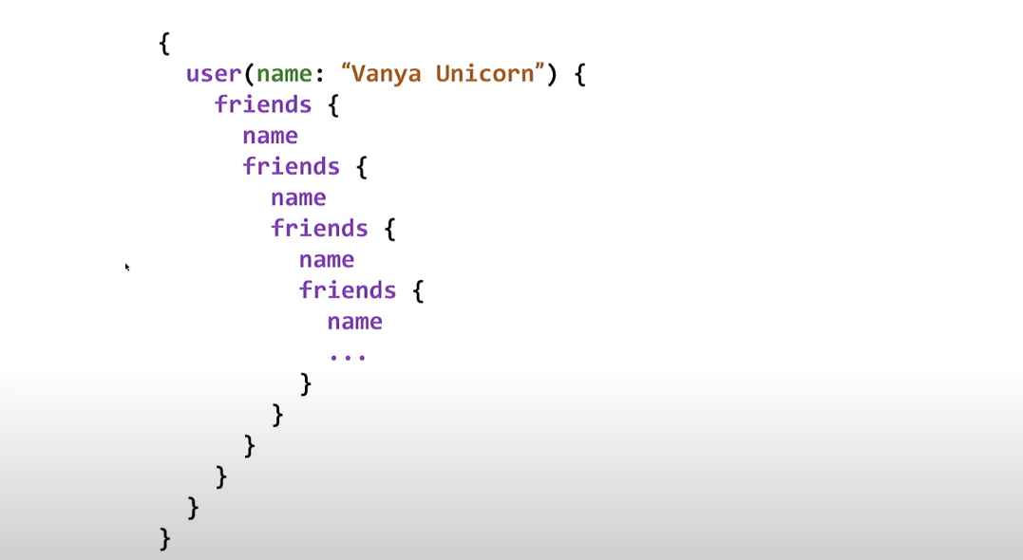
А всё так хорошо начиналось…
<номер>

Slide 23

Сервер
Клиент
Сервер
Клиент
<номер>

Slide 24

Недостатки
Безопасность
Наименование операций
Кеширование
Обработка ошибок
Поддержка произвольных ресурсов
Операции: идемпотентно или нет?
<номер>

Slide 25





Что же лучше?
<номер>

Slide 26
Источники
YouTube: Владимир Цукур — GraphQL — API по-новому.
URL: https://youtu.be/YgRmgHPTXr4
Habr: GraphQL — API по-новому
URL: https://habr.com/ru/company/jugru/blog/428517/
NOP::Nuances of Programming: - Сравнение архитектурных стилей API: SOAP
vs REST vs GraphQL vs gRPC
URL: https://nuancesprog.ru/p/11310/
Код примера: https://github.com/vtsukur/graphql-java-online-store
<номер>

Slide 27

Спасибо!

